Slide 1
TEORI GRAPH: VECTOR SPACES & maTRIX REPR. OF GRAPH
PERTEMUAN IV
Vector Spaces | Matrix Repr. | Application
IF184604 | SEMESTER 6 | 3 SKS
DEPARTEMEN TEKNIK INFORMATIKA ITS | VH | 2020 - 2024

Slide 2
Vector spaces of graph
Sebuah graph yg memiliki v vertex & e edge dpt dinyatakan sebagai e-tuple:
X = (x₁, x₂, …, x_{e})
x_{i} hanya bernilai 0 atau 1, dimana x_{i} = 1 jk e_{i} ada dlm g, dan
= 0 jk sebaliknya
Karena graph memang hanya dapat direpresentasikan melalui GF(2), Galois Field modulo 2. Yg berarti angka dlm tuple hanya dapat bernilai 0 atau 1 saja.
Sehingga sebuah graph yg memiliki e edge akan ternyatakan sebagai e-tuple yg berisi kombinasi angka 0 & 1. dan jumlah tuple maksimal adalah 2e.

Slide 3
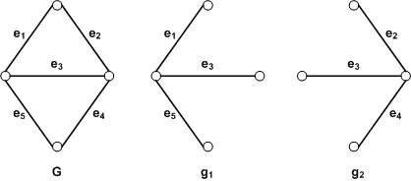
Vector spaces of graph
Jk graph G di atas memiliki 5 edge, mk dlm euclidian space dg 5-tuple, graph tsb memiliki 2⁵ atau 32 kemungkinan tuple. Mulai dr zero vector atau null graph (0,0,0,0,0) hingga (1,1,1,1,1) atau G sendiri.
Sbg contoh subgraph g₁ dinyatakan sebagai (1,0,1,0,1) & g₂ sebagai (0,1,1,1,0).

Slide 4
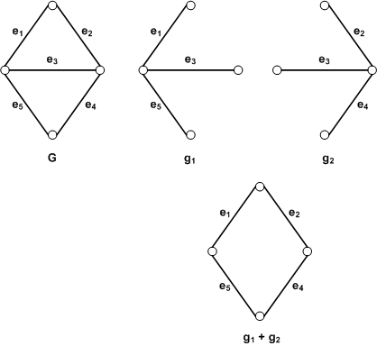
Vector spaces of graph
GF(2) pd graph bersifat tertutup thd operasi ring-sum. Sehingga operasi tsb pd sebuah graph G akan menghasilkan subgraph atau graph G sendiri.
Jk g₁ = {e₁, e₃, e₅}
atau (1,0,1,0,1)
& g₂ = {e₂, e₃, e₄}
atau (0,1,1,1,0)
Maka g₁ ⊕ g₂ = (1,1,0,1,1)
Atau {e₁,e₂,e₄,e₅}

Slide 5
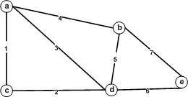
MATRIX REPRESENTATION OF GRAPH
G = {V, E, φ}
V = {a, b, c, d, e}
E = 1, 2, 3, 4, 5, 6, 7}
Ψ(G) = { ΨG(1) = (a,c),
ΨG(2) = (c,d),
ΨG(3) = (a,d),
ΨG(4) = (a,b),
ΨG(5) = (b,d),
ΨG(6) = (d,e),
ΨG(7) = (b,e) }
Combinatorial Abstract vs Geometric Representation

Slide 6
MATRIX REPRESENTATION OF GRAPH
Sebuah graph memang lazim dinyatakan melalui representasi kombinatorik atau geometrik/piktorial.
Namun untuk kebutuhan komputasi, alternatif paling tepat adalah melalui representasi matriks. Selain karena mudah dimanipulasi, hasil komputasi matriks dapat langsung diterima (dari sudut pandang aljabar) sebagai pemecahan masalah yang diinisialisasi melalui graph.
Dalam banyak aplikasi pemodelan graph, seperti analisa jaringan atau riset operasi, bentuk matriks merupakan jalan natural untuk mengekspresikan sebuah masalah.

Slide 7
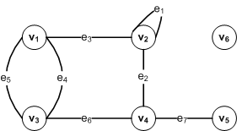
Incidence matrix
Incidence Matrix pada sebuah graph G akan memiliki entry I_{ij}, yaitu jumlah insiden antara vertex v_{i} dengan edge e_{j}
e₁ e₂ e₃ e₄ e₅ e₆ e₇
v₁ 0 0 1 1 1 0 0
v₂ 2 1 1 0 0 0 0
I_{G} = v₃ 0 0 0 1 1 1 0
v₄ 0 1 0 0 0 1 1
v₅ 0 0 0 0 0 0 1
v₆ 0 0 0 0 0 0 0

Slide 8
Incidence matrix
Observasi pada Incident Matrix antara lain adalah:
Jumlah angka 1 pd setiap baris = derajat vertex yg berasosiasi;
Baris yg seluruhnya berisi angka 0 menunjukkan isolated vertex;
2 kolom yg memiliki susunan angka identik menunjukkan adanya parallel edge;
Jk graph G adalah disconnected dg 2 komponen g₁ & g₂, maka incident matrix dpt ditulis dlm blok diagonal spt berikut:
I(g₁) 0
I_{G} = -------------
0 I(g₂)
matriks di atas menunjukkan bahwa tidak ada edge di g₁ yg berinsiden dg edge di g₂.
Permutasi sebarang baris atau kolom pd incident matrix hanya berpengaruh pd re-labelling vertex atau edge saja.

Slide 9
Cycle matrix
Cycle/circuit pd graph di samping adalah:
c₁ = [e₁]
c₂ = [e₂, e₃, e₄, e₆]
c₃ = [e₂, e₃, e₅, e₆]
c₄ = [e₄, e₅]
Cycle Matrix pada sebuah graph G akan memiliki entry C_{ij}, yang menyatakan apakah cycle/circuit c_{i} memuat edge e_{j} .
e₁ e₂ e₃ e₄ e₅ e₆ e₇
c₁ 1 0 0 0 0 0 0
c₂ 0 1 1 1 0 1 0
C_{G} = c₃ 0 1 1 0 1 1 0
c₄ 0 0 0 1 1 0 0

Slide 10
Cycle matrix
Observasi pada Cycle Matrix antara lain adalah:
Kolom yg seluruhnya berisi angka 0 menunjukkan bahwa edge tsb tidak dimiliki oleh cycle manapun;
Setiap baris pada C_{G} dapat dinyatakan sebagai cycle vector;
Jk graph G adalah disconnected dg 2 komponen g₁ & g₂, maka circuit matrix dpt ditulis dlm blok diagonal spt berikut:
C(g₁) 0
C_{G} = -------------
0 C(g₂)
matriks di atas menunjukkan bahwa tidak ada edge di g₁ yg berinsiden dg edge di g₂.
4. Permutasi sebarang baris atau kolom pd incident matrix hanya berpengaruh pd re-labelling vertex atau edge saja;

Slide 11
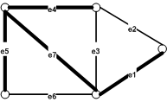
Fundamental Cycle matrix
Himpunan fundamental/basic cycles yg berasosiasi dg spanning tree pd sebuah connected graph bersifat independen pd graph tsb.
Submatriks dimana semua barisnya berkorespondensi dg himpunan fundamental cycle disebut fundamental cycle matrix F_{G}.
e₂ e₃ e₆ e₁ e₄ e₅ e₇
1 0 0 1 1 0 1
F_{G} = 0 1 0 0 1 0 1
0 0 1 0 0 1 1
Atau F_{G} = [ I_{c} | F_{b} ]
Dimana adalah I_{c} submatriks identitas yg berasosiasi dg himp chord. Dan F_{b} adalah submatriks yg berasosiasi dg himp branch.

Slide 12
Fundamental Cycle matrix
Teorema 6-1. Jk F adalah cycle matrix dr sebuah connected
graph dg e edge & v vertex, maka
rank F = μ_{F} = e – v + 1
atau jk G adalah disconnected graph dg k
komponen, maka
rank F = μ_{F} = e – v + k

Slide 13
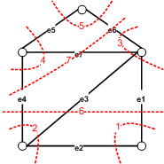
Cut-edge matrix
Cut-edge matrix berisi elemen E_{G} = [c_{ij}] dimana barisnya berkorespondensi dg cut-edge & kolomnya berkorespondensi dg edge pd graph ybs.
E_{ij} = 1 jk cut-edge ke-i
mengandung edge j
= 0 jk sebaliknya
e₁ e₂ e₃ e₄ e₅ e₆ e₇
1 1 1 0 0 0 0 0
2 0 1 1 1 0 0 0
3 1 0 1 0 0 1 1
E_{G} = 4 0 0 0 1 1 0 1
5 0 0 0 0 1 1 0
6 1 0 1 1 0 0 0
7 0 0 0 1 0 1 1

Slide 14
Cut-edge matrix
Observasi pada cut-edge matrix akan menghasilkan kesimpulan:
Spt pd incidence matrix, permutasi baris atau kolom dlm cut-edge matriks berkorespondensi dg penamaan ulang edge² & cut² edge-nya;
Setiap baris pd cut-edge matrix dpt diartikan sebagai cut-set vector;
Sebuah kolom yg berisi 0 semua menunjukkan keberadaan self-loop;
Parallel edge akan menyebabkan munculnya 2 atau lebih kolom dg isi yg identik;
Teorema 6-2. Rank dari cut-edge matrix E_{G} sama dg rank dr
incidence matrix A_{G} dan sama dg rank dari
graph G sendiri.

Slide 15
Path matrix
Path Matrix pada sebuah graph G berasosiasi dg sebuah path yg unik (pasangan vertex tertentu) dalam graph tsb. Matriks ini memiliki entry P_{ij}, dimana:
p_{ij} = 1 jk path i memuat edge e_{j}
= 0 jk sebaliknya
Misal utk path antara v₁ dg v₄, maka alternatif yg muncul adalah:
(e₃, e₂)
(e₃, e₁, e₂)
(e₅, e₆)
(e₄, e₆)
(e₅, e₄, e₃, e₂)
(e₄, e₅, e₃, e₂)
e₁ e₂ e₃ e₄ e₅ e₆ e₇
1 0 1 1 0 0 0 0
2 1 1 1 0 0 0 0
P_{G} = 3 0 0 0 0 1 1 0
4 0 0 0 1 0 1 0
5 0 1 1 1 1 0 0
6 0 1 1 1 1 0 0

Slide 16
Path matrix
Observasi pada path matrix akan menghasilkan kesimpulan:
Kolom yg berisi 0 semua mengindikasikan terdapat edge yg tidak dimiliki oleh path manapun;
Kolom yg berisi 1 semua mengindikasikan terdapat edge yg ada dalam semua path;
Tidak akan ada baris yg berisi 0 semua;
Ring sum utk sebarang baris pada path matrix akan menghasilkan satu atau lebih cycle yg edge-disjoint.

Slide 17
Adjacent matrix
Adjacent Matrix pada sebuah graph G akan memiliki entry A_{ij}, yaitu jumlah edge yang menghubungkan vertex v_{i} dan v_{j}.
v₁ v₂ v₃ v₄ v₅ v₆
v₁ 0 1 2 0 0 0
v₂ 1 1 0 1 0 0
A_{G} = v₃ 2 0 0 1 0 0
v₄ 0 1 1 0 1 0
v₅ 0 0 0 1 0 0
v₆ 0 0 0 0 0 0

Slide 18
Adjacent matrix
Observasi pada adjacent matrix akan menghasilkan kesimpulan:
Semua entri pd diagonal utama adjacent matrix akan berisi 0 jika tidak terdapat self-loop;
Untuk graph yg tidak memiliki cycle (loop atau parallel edges), maka derajat setiap vertex dapat diperoleh dr penjumlahan entri pd baris/kolom yg bersesuaian dg vertex tsb;
Jk graph G adalah disconnected dg 2 komponen g₁ & g₂, maka adjacent matrix dpt ditulis dlm blok diagonal spt berikut:
A(g₁) 0
A_{G} = -------------
0 A(g₂)
dimana A(g₁) adalah adjacent matriks utk komponen g₁ & A(g₁) adalah adjacent matrix utk komponen g₂.

Slide 19
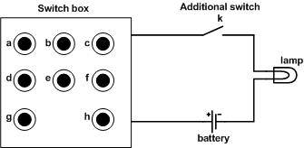
TUGAS MINGGUAN
Misalkan anda diberi sebuah kotak yang berisi switching network, dimana di dalamnya terdapat 8 switch a, b, c, d, e, f, g, dan h. switch tsb dapat dinyalakan (ON) atau dimatikan (OFF) dari luar kotak.
Pertanyaannya adalah bagaimana anda dapat mengetahui bentuk koneksi switch² di dalam kotak tanpa anda harus membukanya?
Cara yang dapat anda lakukan adalah mencoba menghubungkan switch tsb dg sebuah lampu, batere, & switch tambahan di luar kotak.
Dari percobaan yang telah dilakukan, ternyata diperoleh 8 kombinasi yang dapat menyalakan lampu:
(a, b, f, h, k) (e, f, h, k)
(a, b, g, k) (b, c, e, h, k)
(a, e, f, g, k) (c, g, k)
(a, e, h, k) (d, k)

